Slide 1
Moj digitalni trag
Učiteljica: Blaženka Knežević

Slide 2
Ishodi:
D.6.1 objašnjava ulogu i važnost digitalnih tragova, stvara svoje pozitivne digitalne tragove.
uku A.3.3. KREATIVNO MIŠLJENJE Učenik samostalno oblikuje svoje ideje i kreativno pristupa rješavanju problema.
Notes:
U One Note bilježnici predmeta informatika dodajte stranicu pod nazivom Moj digitalni trag. Tijekom lekcije možete pauzirati video i zapisati poneku bilješku u online bilježnicu.

Slide 3
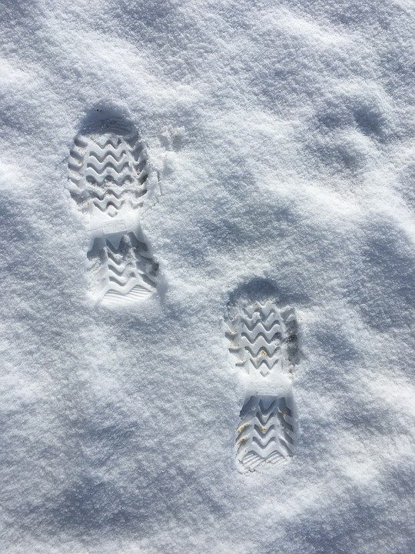
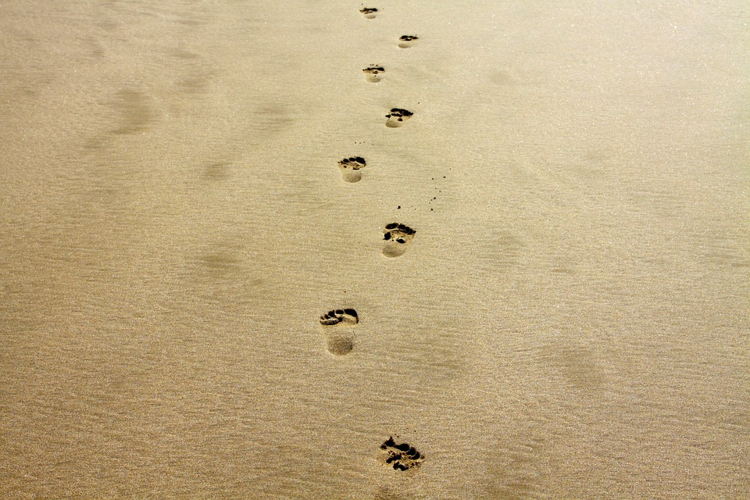
KAKO OSTAVLJAMO TRAGOVE?
Notes:
Svakodnevno dok se krećete, učite, trenirate i zabavljate se ostavljate tragove iza sebe. Hodali ste ljeti pješčanom plažom i ostavljali otiske stopala iza sebe. Zimi kada padne snijeg na njemu se vide razni tragovi ljudi i životinja. Kad ostavite tragove mokrih cipela na podu, mama se ljuti na vas ali ih možete očistiti. Kada dirate prstima predmete ostavljate otiske. Neke od njih možemo vidjeti prostim okom a neke samo specijalnim postupcima. Tragovi koje ostavljate iza sebe govore ponešto o vama. Jeste li uredni, pažljivi ili površni, nemarni ili nepažljivi, što ste radili ili gdje ste bili?

Slide 4
DIGITALNI TRAG
predstavlja vaš mrežni identitet i individualnost
gradi internetsku reputaciju ili dojam o vama, ovisno o stvarima koje radite na mreži
komentari
objave
fotografije
Notes:
Uvijek i na svemu ostavljamo tragove pa tako i na Internetu dok se njime koristimo. Baš kao što ostavljamo tragove u snijegu ili pijesku tako ostavljamo tragove u virtualnom svijetu. Digitalni trag su informacije koji ostavljate za sobom svjesno ili nesvjesno svaki puta kada koristite internet.
On nije nužno dobar ili loš. Postoji, i ovisi o puno različitih čimbenika poput vaših vrijednosti, prioriteta, dobi, životne faze, školskih i obiteljskih očekivanja.
Vaš digitalni otisak čine vidljive stvari, poput postova vas i drugih ljudi na društvenim mrežama. To uključuje fotografije, ažuriranja statusa, prijave na lokacijama, mrežne grupe i web lokacije koje su vam se svidjele ili kojima ste se pridružili te postove drugih osoba koje ste podijelili. Uključuje i stvari koje se o vama mogu saznati na temelju vaših aktivnosti, poput web stranica koje posjećujete, osobnih podataka koje unosite, poruka i e-poruka koje šaljete itd. Kada malo razmislite o tome, puno je to podataka!

Slide 5
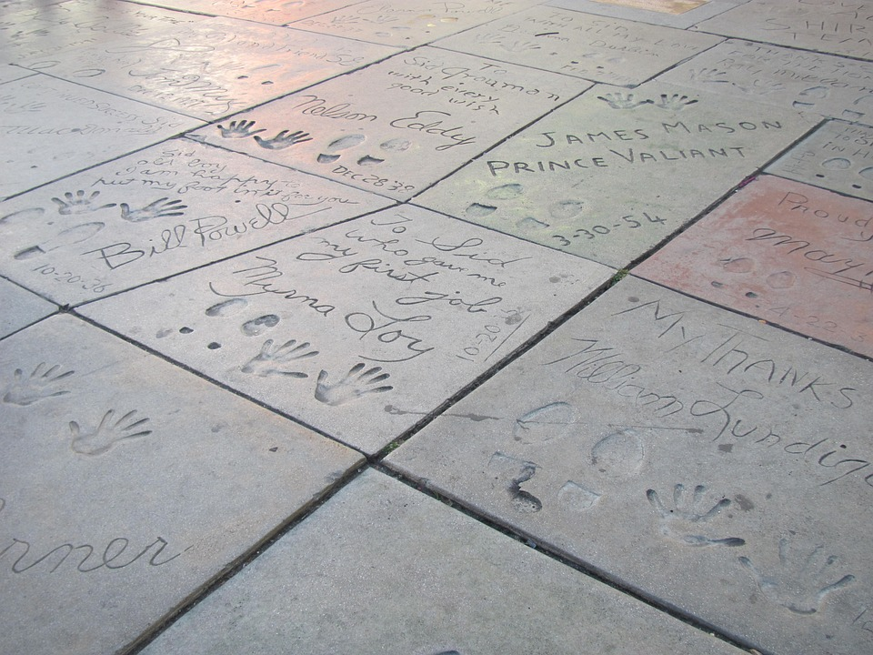
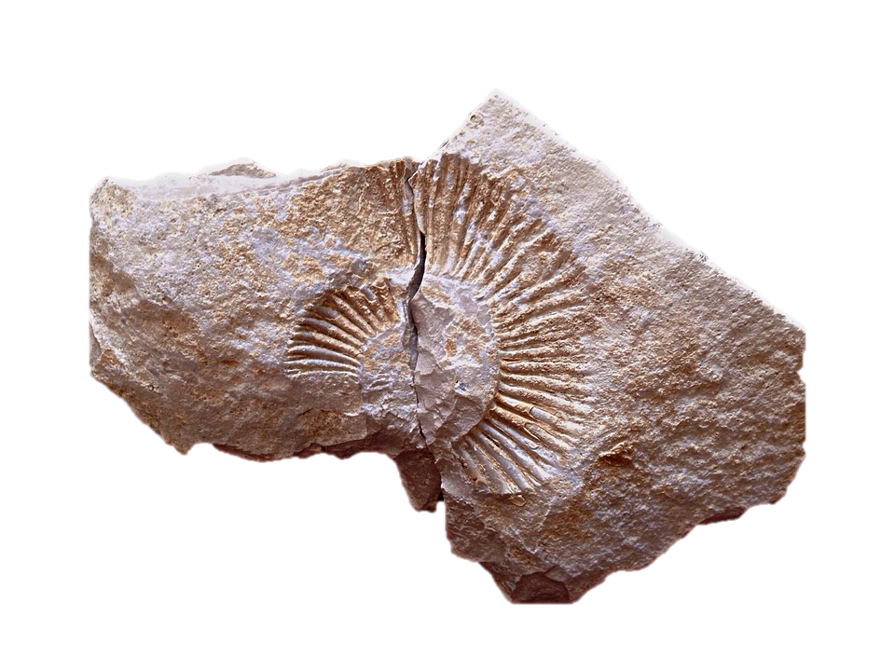
Notes:
Jeste li ikad greškom ugazili u mokri beton ili ste htjeli ostaviti otisak ruke ili noge u gipsu? Vaš otisak ostaje zauvijek utisnut u beton ili gipsani odljevak. Baš kao što fosili prikazuju otiske životinja iz prošlosti. Zauvijek je jako dugo, zar ne? Internet je sličan mokrom betonu. Jednom kada nešto objavite, to ostaje tamo zauvijek. Internet pohranjuje vaš digitalni otisak u raznim oblicima. Kad ostavite tragove cipela na podu, možete ih očistiti. Možete li izbrisati i digitalne otiske? Poželjno je biti svjestan svog digitalnog otiska te biti oprezan i razuman kada ste na mreži. Nikad ne znamo tko je preuzeo naš objavljeni sadržaj i kada ga, kako i gdje može upotrijebiti.

Slide 6
VRSTE DIGITALNIH TRAGOVA
AKTIVNI
digitalni tragovi koje namjerno ostavljamo na internetu
objave na društvenim mrežama (slike, video, tekstne objave), lajkovi koje smo dodijelili
objave na forumima
registracija na mrežnim stranicama
poruke koje smo poslali i prijave na raznim lokacijama
PASIVNI
digitalni tragovi koje ostavljamo bez znanja ili namjere
stranice broje koliko ih često posjećujemo
kada posjetimo neku mrežnu stranicu, poslužitelj može očitati adresu našega računala
povijest našega pretraživanja na internetu

Slide 7
Što mislite, postoji li o vama digitalni trag?
Pretražujem mrežne stranice.
Poslao/poslala sam bar jednu e-poruku.
Imam profil na Facebooku, Twitteru ili Snapchatu.
Svojim se mobitelom koristim za ažuriranje računa društvenih mreža.
DA NE
DA NE
DA NE
DA NE
Notes:
Razmislite i odgovorite na anketna pitanja. Ako je vaš odgovor DA na bilo koji od navedenih izbora, sigurno imate digitalni trag. Gotovo svi posjećuju web stranice. Upravo dok gledate ovu videolekciju ostavljate digitalni trag.

Slide 8
„Moj digitalni trag, moja reputacija”
Što mislite, kada počinje vaš digitalni trag? (Pitajte roditelje kada su počeli objavljivati ​​vaše fotografije na mreži.)
Googlajte svoje ime i prezime i rodni grad, npr. „Marta Jukić, Ilok”. Upotrijebite navodnike („”) za preciznije pretraživanje. Što ste otkrili?
Idite na Google i potražite što možete pronaći o Katy Perry, Luki Modriću ili Billu Gatesu. Opišite digitalni trag osobe koju ste istraživali. Koju poruku prenosi njihov digitalni trag?
Razmislite o informacijama o sebi na internetu, a rezultat su onoga što ste pretraživali i pregledali na internetu, upisanih poruka ili objavljenih fotografija na društvenim mrežama. Da su to jedine informacije koje netko ima o vama, što bi mislio o vama? Koje bi pretpostavke imao o vašim navikama i ponašanju? Što vaša prisutnost na mreži govori o vama? Jeste li zadovoljni svojom mrežnom reputacijom?
Notes:
Digitalni otisak vaš je mrežni identitet i individualnost i ono je što vas čini jedinstvenim. Gradi internetsku reputaciju ili dojam o vama, ovisno o tome što radite na mreži.
Važno je toga biti svjestan, jer sve što je objavljeno na mreži trajno je i ostaje zauvijek, bez obzira na to što je izbrisano. U One Note bilježnici napišite podnaslov „Moj digitalni trag, moja reputacija?” odradite prikazanu aktivnosti i odgovorite na pitanja.
Pitanja možete preuzeti i na poveznici:

Slide 9
POVEZNICA NA PITANJA
https://bit.ly/2Ut8u5r
Notes:
Za lakši rad pitanja možete preuzeti i na poveznici: https://bit.ly/2Ut8u5r

Slide 10
Priča 1
Martina ima 14 godina, učenica je 8. razreda. Ima profil na Facebooku i Instagramu. Jako se voli uređivati i šminkati, obožavateljica je poznatih robnih marki. Prije odlaska u školu, uvijek se fotografira kako bi drugi vidjeli što će taj dan imati odjeveno. Počela je izlaziti s prijateljicama. Privlačna je dečkima pa je na Facebooku ostavila svoj broj mobitela i e-adresu. Često je zovu s nepoznatih brojeva. Ne bira mjesta i situacije gdje će se fotografirati. Često objavljuje fotke s izlazaka na Facebooku. Martina voli fotografirati i druge ljude u svojoj blizini i objavljivati ih bez njihova znanja.
Notes:
Sada ću vam predstaviti priče o digitalnim tragovima Martine, Stjepana i Dubravke. Neki od njih su i vaši vršnjaci.Pozorno slušajte i promišljajte o onome što ste čuli. Nakon što predstavim digitalne tragove troje učenika odgovorit ćete na nekoliko pitanja.

Slide 11
Razmislite i odgovorite
Što biste poručili Martini, je li dobro da se stalno fotografira i objavljuje fotke s izlazaka. Štiti li dovoljno svoje osobne podatke od nepoznatih osoba? Kakav je njezin odnos prema prijateljima?

Slide 12
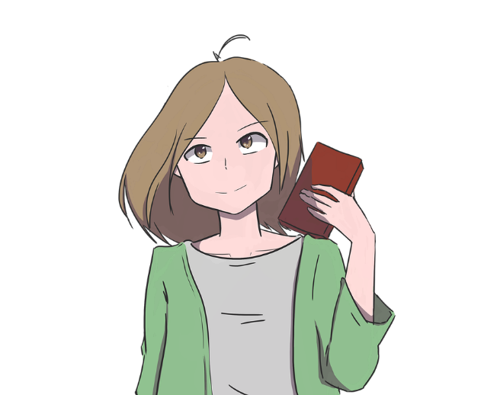
Primjer 2
Dubravka ima 12 godina, učenica je 6. razreda. Odlična je učenica. Vrlo je savjesna i odgovorna prema svojim obvezama. Uvijek pazi da na internetu ne dijeli svoje osobne podatke. Tražeći na internetu informacije o Dubravki, saznali smo da trenira gimnastiku. Na mrežnim stranicama gimnastičkoga kluba nalazi se objava da je ove godine na regionalnome turniru osvojila srebrnu medalju. Na Instagramu objavljuje slike iz azila za životinje gdje volontira i pomaže u brizi za životinje. Posebno je vezana za mačka Sivka i često se fotografira s njim.

Slide 13
Razmislite i odgovorite
Što ste iz priče saznali o Dubravki? Jesu li ti podaci dobri ili loši za nju? Objasnite.

Slide 14
Primjer 3
Stjepan ima 13 godina. Obožava igrati mrežne igre. Pogotovo one s više igrača (multiplayer games). Igra zajedno u timu s još četiri igrača. Neke od njih upoznao je na internetu. Ponekad posudi svoj račun prijatelju da igra umjesto njega. Prati profesionalne igrače na društvenim mrežama i servisima za mrežni prijenos. Upotrebljava poveznice na posebne dodatke za igre koje nađe na njihovim stranicama. E-pošta pretrpana mu je reklamama i porukama s nepoznatih adresa. Imao je problema i s virusima na računalu.

Slide 15
Razmislite i odgovorite
Što ste iz priče o Stjepanu saznali o njemu, treba li nešto mijenjati u svojemu ponašanju kada je na mreži? Je li dobro da se koristi poveznicama iz nepoznatih izvora? Objasnite.
Notes:
Nakon što ste čuli primjere digitalnih tragova u svoju One Note bilježnicu napišite podnaslov Martinina, Dubravkina i Stjepanova digitalna priča i odgovorite na slijedeća pitanja.

Slide 16
Što zaključujete?
Promislite još jednom, tko je od navedenih primjer pozitivnih digitalnih tragova? Martina, Dubravka ili Stjepan? Objasnite svoju tvrdnju.
Notes:
Svoj odgovor upišite u One Note bilježnicu.

Slide 17
Vaš digitalni trag može biti:
NEGATIVAN
Oni koji o nama stvaraju lošu sliku
neprimjerene slike i videosadržaji
poveznice na neprimjerene sadržaje
ružni i uvredljivi komentari, vrijeđanje osoba
POZITIVAN
Oni koji o nama stvaraju dobru sliku
slike ili videozapisi sportskih uspjeha, natjecanja i sl.
dobronamjerni statusi na društvenim mrežama

Slide 18
UVIJEK IMAJTE NA UMU!
digitalni je trag nešto što je gotovo nemoguće zaobići i predstavlja sastavni dio našega ponašanja na internetu
važno je osvijestiti kako on postoji te se ponašati u sladu s time
nijedan alat ne može zamijeniti oprez i odgovornost, a pravilnim korištenjem interneta digitalni trag može postati vrijedan saveznik u izgradnji vaše reputacije na internetu

Slide 19
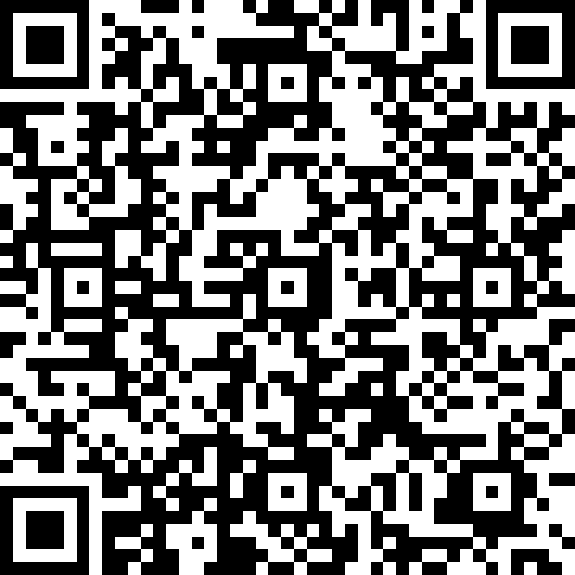
VREDNOVANJE ZA UČENJE:
IZLAZNA KARTICA
https://bit.ly/35aOBGl

